Slide 1




ATIVIDADE 009: ANEL DE PROCESSOS (CONC.)
Paradigmas de Linguagens de Programação
- Anna Alicia
- Caio Andrade
- Fabrizio Honda
- José Jordan
- Vanessa Câmara

Slide 2
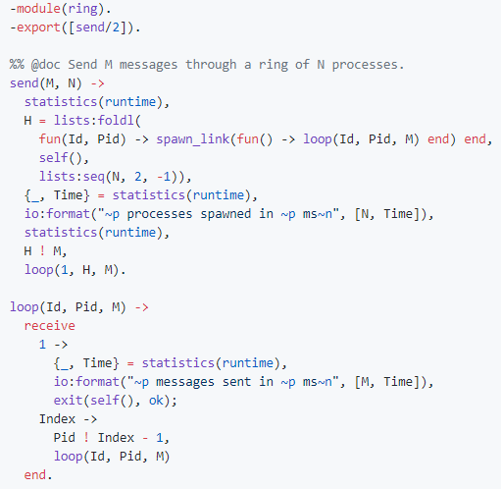

DESCRIÇÃO DA ATIVIDADE
Rode esse programa em Erlang:
Explique seu funcionamento
Rode o programa com
100 processos e 100 mensagens
1.000 processos e 1.000 mensagens
10.000 processos e 1.000 mensagens
100.000 processos e 10.000 mensagens
Anote e apresente os tempos.

Slide 3

OBRIGADO PELA ATENÇÃO!
Link do GitHub: https://github.com/aliciamilani/DawkinsWeaselProgram

